Slide 1
Sund by netværksdagene
Hosea Dutschke, 19. marts 2014

Slide 2
Oplæggets indhold
Er medborgerskab det nye sort?
Medborgerskabet i den kærlige kommune
Konkrete eksempler på medborgerskab
Perspektiver på medborgerskabet i fremtidens velfærdsmodel
Kærlig kommune
Eksempler
Perspektiver
1
2
3
Notes:
Vi er i gang med en udviklingsproces i sundhedsenhederne, der har som formål at sikre, at sundhedsenhederne er gearet til fremtiden
Videreudviklingen af sundhedsenhederne skal ske indenfor rammerne af handleplanen for det nære sundhedsvæsen, strategien og intentionerne i Kærlig Kommune
Men hvordan omsætter vi intentionerne i kærlig kommune til konkrete handlinger i praksis i Fremtidens sundhedsenheder
Det er det, jeg vil komme med nogle bud på

Slide 3
Kærlig Kommune
Kærlig Kommune er et forsøg på at
gøre frihed, lighed og kærlighed til praksis.
Det er et vidnesbyrd om, at omsætte
værdier til hverdag.
Forståelse og samskabelse,
mellem borgere og kommune
=
Kærlig kommune
Eksempler
Perspektiver

Slide 4
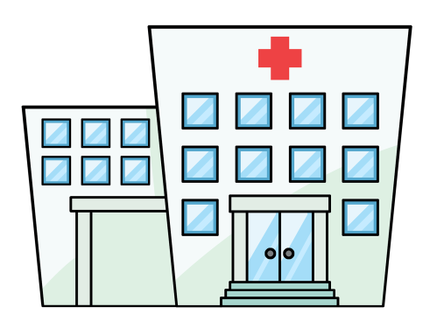
Udfordringerne
Ældre over 65 år
2007 | 2012
36.000 | 43.000
Flere opgaver
fra hospitalerne
Flere kronikere
Flere demente
Tunge borgere
Forventninger
Regeringens vækstplan
effektiviseringer for 12 mia. kr.
Øget hjælp til yngre borgere
Besparelser
2011/2012 | 2013
-186 mio. | -66 mio.

Slide 5
Hvor er vores fokus?
Dommedag
Økonomisk
Demografisk
Vækst
Konkurrencestat
BNI og BNP
Drømmen
Lykke
Velvære
Kærlighed
Medborgerskab
Positive relationer
Autenticitet
Notes:
Udfordringsnotat 2008
Hvis vi skal ændre adfærd og holdninger i befolkningen og blandt de ansatte, så skal ”filmen” ikke handle om økonomiske og demografiske dommedagsscenarier.
…hvad nu hvis….. det slet ikke er økonomien, væksten, konkurrencestaten, maksimering af BNI og BNP osv, som er de væsentligste drivere for lykke og velvære – men i stedet omvendt…?
Og er det helt skævt at antage, at… …..lykke (og kærlighed) er summen af de positive relationer, som vi indgår i?

Slide 6
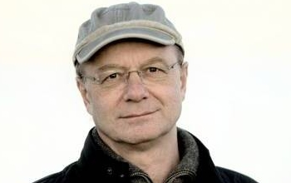
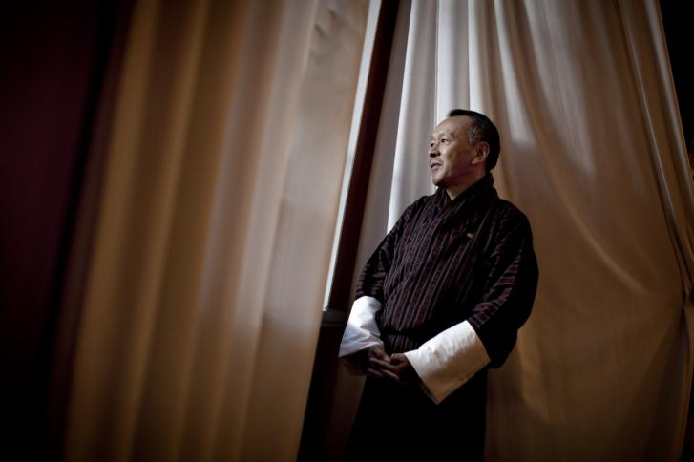
’Alle har det bedre når du har det godt.
Du har det bedre, når alle har det godt. ’
Tor Nørretranders
’vækst for vækstens skyld?
…udviklingen af et land
må have et andet mål end vækst.’
Premierminister Jigmi Y. Thinley

Slide 7
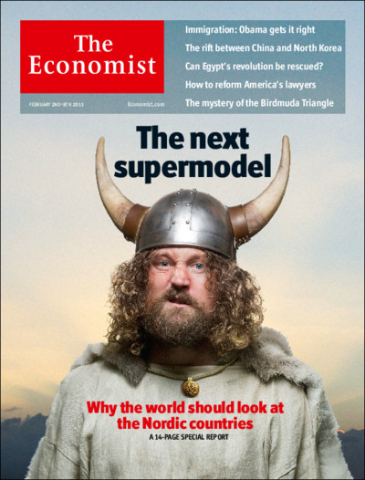
Notes:
Verden misunder den nordiske indretning.
HVORFOR ER DU OPTAGET AF DEN??
HVORFOR VIL DU DET HER??
Ny nordisk - ja! Vi skriver historie.
Af nød og af visdom.
Ærlighed - som det ultimative kernebegreb - eller værdi. Det er helt essentielt at kommunen er ærlig. Hele vejen.
Vi skal mene det her! Vi skal være ambitiøse, men ikke skreve mere end buskerne kan holde.
Hvor store skridt kan vi tage? Det her skal virke i praksis!
Ellers mister vi mening.

Slide 8
Den nordiske velfærdsmodel
Universalisme
Fri uddannelse
Fri sundhed
Fri pleje
Skat med glæde
Muligt pga. den høje sociale kapital, tillid
Notes:
Sociale kapital, særligt den høje grad af social tillid til ikke at blive snydt og udsat for uretfærdighed

Slide 9
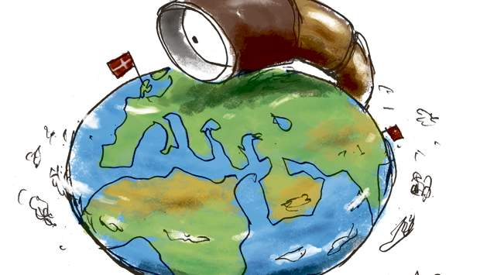
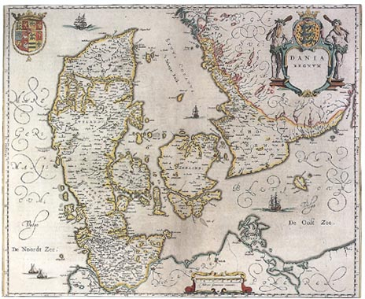
Verden misunder os – vi skal videre
Og vi har alle mulighederne…

Slide 10
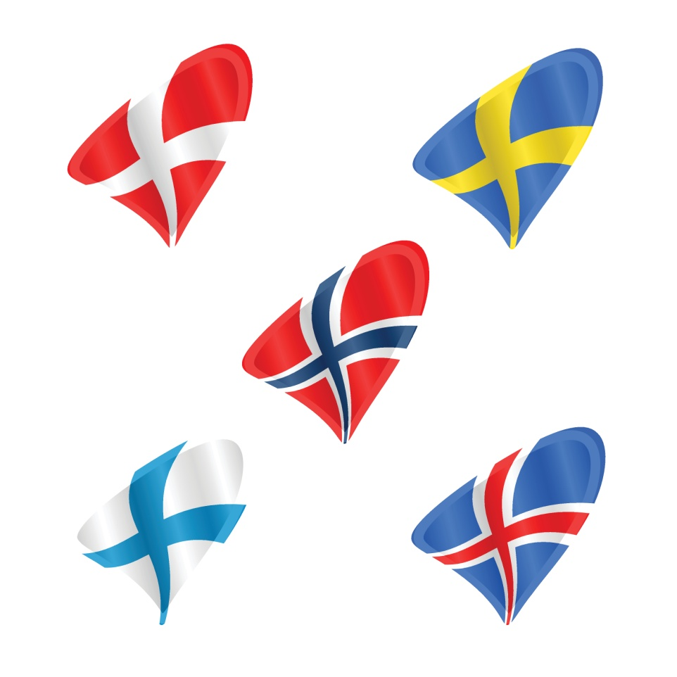
Ny nordisk velfærdsmodel
Skal give frihed, sikre lighed og være kærlig
Velfærdsydelser
Finansiering
Udførelse
Forventninger
➔ Ret til ikke at have brug for ydelserne
➔ Generøsitet over for medborgere
➔ Offentliges relationelle koordinering
➔ Medborgerskab (JFK)
Notes:
: universielle/visiterede

Slide 11
Nye nordiske grundsætninger
De gamle grundsætninger
Rettigheder
Service
Institutionalisering
Nye nordiske grundsætninger
Frihed
Lighed
Broderskab og kærlighed

Slide 12
Kærlig Kommune – den nye nordiske velfærdsmodel
Kærlighed
Frihed
Lighed
Besjæling/personlig-gørelse/hjemliggørelse
Retten til eget liv
Modvirke social ulighed
Fra service til selvhjulpen
Modvirke sundhedsmæssig ulighed
Medborgerskab
Træning
Frivilligt arbejde
Velfærdsteknologi - hjælpemidler
Opgør med strukturel ulighed
Relationskoordinering - coproduktion
Lige muligheder
Rehabilitering
Uddan borger og familie

Slide 13
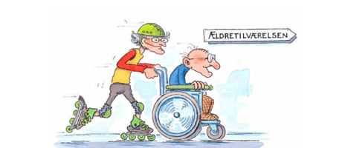
Kærlighed
Vi skal tænke de pårørende, familien, netværket, de frivillige og civilsamfundet ind i alle sammenhænge
Inddrage, støtte, oplære og uddanne de pårørende og netværket
Understøtte medborgerskabet og skabe stærkere fællesskaber
De skal kunne løfte sig selv, hinanden og den de elsker
Vores målsætning er, at så mange som muligt
oplever at være en del af fællesskabet (JB)
Bruger vi midlerne og ressourcerne rigtigt? (90/10, 90/10)

Slide 14
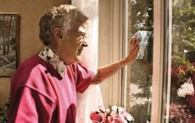
Frihed
Borgeroplæring og borgeruddannelse
Selvhjulpenhed (fra praktisk hjælp, til pleje til behandling)
Viljen og evnen til at klare sig selv (demente, pårørende)
Fra medarbejder til medskaber
Sundhedsfremme og forebyggelse skal styrkes
Helt ind i opgaveløsningen
Styrke tværfagligheden
Grib hverdagen i alt - rehabilitering
Hjælpemidler og velfærdsteknologi
Endnu mere af det - Give hjælpemidler som slik
Telemedicin, online omsorg, robothjernetræning

Slide 15
Frihed og kærlighed

Slide 16
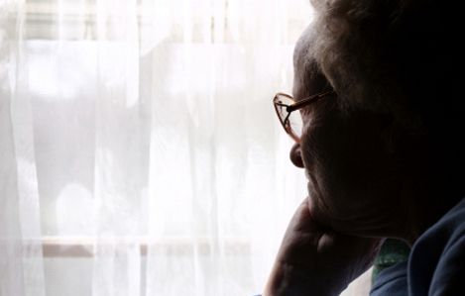
Lighed
Vi skal målrette vores indsatser til de målgrupper, der har det svært
misbrug
depression
ensomme
forladte
svage ældre
Vi skal rumme det kaos, det kan være at behandle folk forskelligt ”Institut for menneskerettigheder”

Slide 17
Handlingskapacitet
Handlingskapacitet | Hvordan kommer det til udtryk i MSO sammenhæng? (eks. i visitering af hjælå) | Hvilke faktorer hjælper borgeren?
Lav | Passivt med- og modspil Inaktiv og uforstående i interaktionen de indgår i Formår ikke at give deres mening til kende Kan ikke vælge til og fra Kan føre til kapitulation og afkobling - Får mindre hjælp | Borgeren har ofte ikke kendskab til serviceydelserne der tilbydes Afhængige af, at borgerkonsulentens, sygeplejerskerne, fysioterapeuternes forslag matcher deres behov Oprettelse af hjælpende organer, der oplyser borger om muligheder Borgernes engagement kan understøttes gennem netværk og sociale relationer Fritvalgsordninger ikke optimale
Høj | Aktivt med- og modspil Anvender viden, kan formulere og konstruere argumenter Finder smuthuller i lovgivning og anvender dem strategisk til sin egen fordel Kan føre til engagement og ”sund skepsis” - Får mere hjælp | Her er fritvalgsordninger optimale Oprettelse af organer, hvor borgeren kan engagere sig yderligere Borgerbudgetter Bestyrelser
Hvad kan vi gøre for at skabe mere lighed?
Styrke handlingskapaciteten hos borgerne?

Slide 18
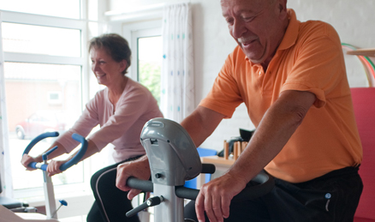
Eskalation i indsatsen – Vi skal altid tænke borgeroplæring først
Borgeruddannelse/
borgeroplæring
Velfærdsteknologi/
hjælpemidler
Støtte og uddannelse
til de pårørende/ netværket
Målrettet indsats til de svageste
Skabe, understøtte sociale fællesskaber uafhængig af kommunen

Slide 19
Eksempel 1: Forebyggende hjemmebesøg
Forebyggende hjemmebesøg og strategisk samarbejde med frivilligområdet
Opsøge de svageste (ikke alder, hændelser)
At vende en lovbestemt opgave til et udviklingsfelt - sammen med nye parter.
Perspektivet skifter:
fra: ”du er ensom – du har brug for en besøgsven”
til: ”du sidder meget alene – hvad kan du være for andre”?
Det motiverer!
En lille håndsrækning fra kommunen – frivillige griber opgaven
Det virker!
Kærlig kommune
Eksempler
Perspektiver

Slide 20
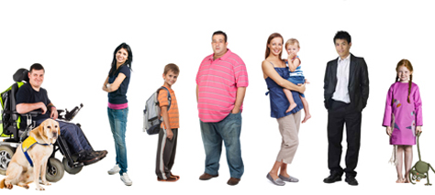
Eksempel 2: Partnerskaber
Partnerskab med idrætsforeningerne i Aarhus (Sabro IF)
Holdene kører på samme vilkår som et fodboldhold…
men instruktørerne har modtaget undervisning, så de kan tage hånd om kostråd, tegn på sygdom, mv.
På den måde udvider vi pludselig målgruppen i forebyggelsesregi med syvmileskridt!
Førstehjælp/Psykisk førstehjælp for frivillige seniorer(Røde Kors)
Redskabskasse til psykisk førstehjælp
Det skal starte, der hvor borgerne er – forebyggelse er hele livet!
Kærlig kommune
Eksempler
Perspektiver

Slide 21
Eksempel 2b: Partnerskaber
Partnerskaber fortsat
Nå de målgrupper, der er svære at fange (særligt mændene)
Samarbejde mellem FO og Cykelklub Aarhus om forebyggelse for mænd. Mænd og cykling - koblet med mad og træning. Målgruppe de 40 – 55 årige mænd. Risiko for hjerte-kar, diabetes. Her er det ikke kommunen, der forebygger – men foreningslivet, der tager ansvar.
Rehabilitering for mænd med kræft i samarbejde med DBU – (Flemming Poulsen er ambassadør). Mænd vil ikke det klassiske rehab., så vi går nye veje med fokus på ”tilbage til livet gennem fodbold og fællesskaber”
FOF – overtager lokalcenter: fra aktiviteter til cafedrift til træning. Giver nøglen til samfundsborgere og oplysningsforbund.
Partnerskab med Dansk Flygtninge Hjælp om cafedrift på et lokalcenter – målgruppe er nydanskere, der gennem sprogskolen får praktikplads på cafe. Beskæftigelse, integration = mere sundhed. Grupper, vi som kommune har svært ved at nå – her kobler vi sundhed gennem beskæftigelse ind i de regi, hvor borgerne er i forvejen.
Aarhus TECH vi har elimineret frafald fra kokke/cateruddannelsen ved at skabe nye partnerskaber til praktikforløb (cafedriften). Udvider nu til flere cafeer i Aarhus ud fra tækningen om at uddannelse og skaber sundhed.

Slide 22
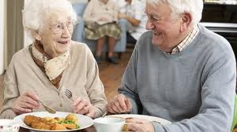
Eksempel 3: Spisevenner
Projekt Spisevenner
I 2013 har vi nået ud til knap 400 ældre, der var ensomme – eller i højrisiko for isolation.
De opspores af fagpersonalet – og kobles i fællesskaber med frivillige tovholdere.

Slide 23
Medborger – kom nu!
Sprækker og tendenser
50 procent højere risiko for at dø, hvis man er ensom. (= 15 smøger eller alkoholiker)
Hver 4. over 80 år er på anti-depressiv medicin
Hæmmede sanser forstærker følelsen af ensomhed
Ældre der bor alene, har dobbelt risiko for demens
Selvmordsraten er markant højere blandt mennesker, der bor alene
70 procent af borgere i grib hverdagen bor alene. Stort forebyggelsespotentiale
6/10 ældre, der modtager hjemmehjælp er underernærede

Slide 24
Vi skal videre…
Kærlighed:
Tidlig opsporing ud til borgerne - naboen, ægtefællen og borgeren selv skal opspore sygdom mv. med lette værktøjer.
Ensomhed og den eksistentielle livskvalitet – præster, frivillige støttepersoner, - forebyggelse af selvmord.
Nye boligformer – der modvirker ensomhed. Generationsbyggerier, flerfamilier.
Lighed:
Støttefamilier inden for psykiatri og misbrug – netværksfamilier ind som ressourcer.
Støttefamilier til ensomme og svage ældre.
Handlingskapacitet. Skabe Handlingskapacitet. Tage magten fra systemet.
Frihed
Genoptræningsopgaver(Lette )varetages i folkeoplysende-regi/foreninger.
Lokalcentre/ældrecentre(bibliotekerne) drives af borgerne selv.
Flere aktører på banen! De tænker tanker, vi ikke kan tænke (Velfærdsalliancer-KL)

Slide 25
Vi skal videre, men vi skal udfordre præmisserne!
Lighed
Sundhedstilbuddene skal være til alle aarhusianere(danskere)
Strukturelle indsatser får ofte en større effekt på
de grupper, der har de største udfordringer.
Opbakningen til det fælles sundhedsvæsen
afhænger af, hvad folk får for deres skattekroner.
VS
Sundhedstilbuddene skal målrettes højrisikogrupper
Vi skal igangsætte indsatser med udgangspunkt i de sociale og økonomiske forskelle, der kan anskues.
De fleste danskere mener, at vi skal målrette ydelserne til de mindre ressourcestærke grupper

Slide 26
Vi skal videre, men vi skal udfordre præmisserne!
Frihed
Kommunen har et ansvar for sundheden
Kommunen skal skabe rammer, der gør det sunde valg let
Der er økonomiske incitamenter for at forebyggelse betaler
sig både på kort og lang sigt, hvilket er med til at løse
de demografiske udfordringer i kommunen
VS
Den formynderiske kommune skaber stigmatisering
Den enkelte skal selv have lov at definere, hvad der er sundt og godt
Det øgede fokus på sundhed i samfundet bidrager til at stigmatisere dem, der ikke lever sundt
Forebyggelsesindsatsen skal tilrettelægges med fokus på det enkelte individ og dennes eget ansvar

Slide 27
Vi skal videre, men vi skal udfordre præmisserne!
Kærlighed
Hvad er vigtigst?
At borgerne lever længere
At borgerne har flere gode (raske) leveår
At borgerne har høj livstilfredshed (er lykkelige)
Hvor meget kan vi forlange af civilsamfundet?
Sundheden er primært en offentlig kerneopgave, der kræver høj faglighed af uddannet personale
De private, pårørende og civilsamfundet skal spille en lige så stor rolle som det offentlige i sundhedsindsatsen
Vi skal skabe forebyggelse for den enkelte, der hvor behovet er

Slide 28
Et par historier – mit drive
Kærlighed
Lighed
Frihed
Far, farfar, onkel, mor, ven, veninde, nabo
Notes:
Hvordan er jeg selv kærlig kommune?
Hvor kommer drømmen om fællesskabet fra?
Hvornår var jeg ulige? Hvornår blev jeg lige?
Karma-kontoen og drømmen om kærligheden – hvornår er det svært/hvornår er det let?
Kan man institutionalisere kærlighed – eller kan man professionalisere relationerne der KAN skabe kærlighed?
Hvornår er det for meget? – At gå til begravelse? At gå med til gravøllen? At sende kort og blomster? At bevare en relation?
Hvornår er det for lidt?
FORTÆL EN HISTORIE – PERSON/FUNKTION – at være et menneske der hjælper
Jeg er sammensat
Jeg er dobbeltbundet
Jeg er pårørende
Jeg er dominerende
Jeg er ydmyg
Jeg er far, mand, ung i en ældre krop
Jeg er borger, gu’ er jeg så
Jeg er pårørende
Jeg bliver hørt, og vil også gerne gemme mig og observere
Jeg er håbefuld, legende, blufærdig, balstyrisk og ven. Jeg er borger. Jeg bliver gammel. Jeg vil elskes. Jeg vil elske. Jeg vil kærlighed. Jeg vil dig. Jeg vil os – med hud og hår.
Hvordan?

Slide 29
Refleksion
Hvordan skaber vi kærlighed og lykke?
Hvad er det offentliges nye rolle?
Hvordan kan vi fremelske medborgerskabet, sundheden?
Medarbejderrollen i fremtidens velfærdssamfund – fra serviceleverandør, medarbejder til medskaber og relationskoordinator?
Lederen som relations-værtinde?
Den pårørende, familien som aktiv medspiller i hverdagen?
Hvordan går vi fra nabo til medborger?
Hvordan skaber vi en ny nordisk velfærdsmodel?

